Slide 1

武汉大学
ISE4ever：c++作业展示

Slide 2
2
1

Slide 3
C++智能选课系统
》
2021
ISE4ever

Slide 5

目录
Part1 需求分析
Part2 产品介绍
Part3 可行性与成员分工

Slide 6
1
需求分析

Slide 7
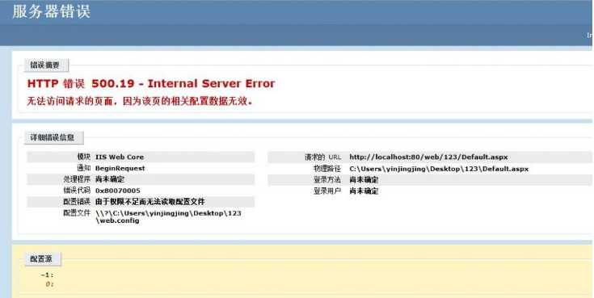
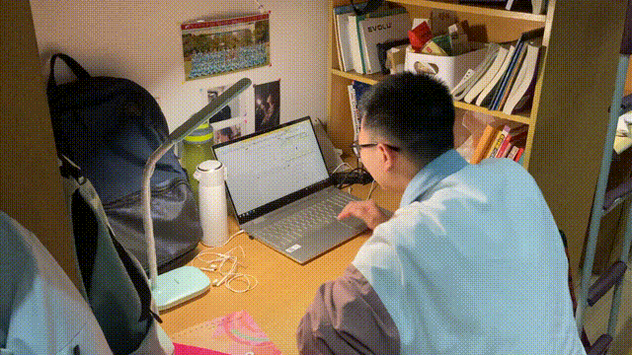
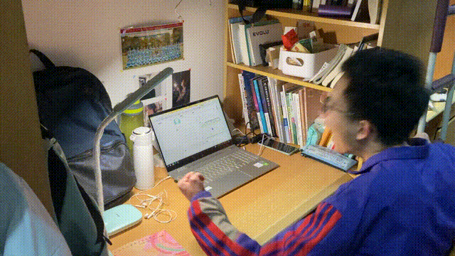

Slide 8
学校课程数目较多，学生容易陷入选课困难
课程时间交错性强，合理规划时间比较困难
学生个人习惯不同，个性化课表十分困难
成功选课概率较小，学生需要选课备选方案
我知道你们都没认真听，但是，无聊也给老子听下去！！

Slide 9
2
产品介绍

Slide 10

智能选课系统
ISE4ever

Slide 11

ISE智能选课系统

Slide 12

ISE智能选课系统
智能读取课程信息，自动导入课程库
支持个人筛选课程，充分适合个人需求
一键生成所有课表可能性，给予用户足够的选择
合并同时间可选课程，再也不用担心掉选后无课可选

Slide 13
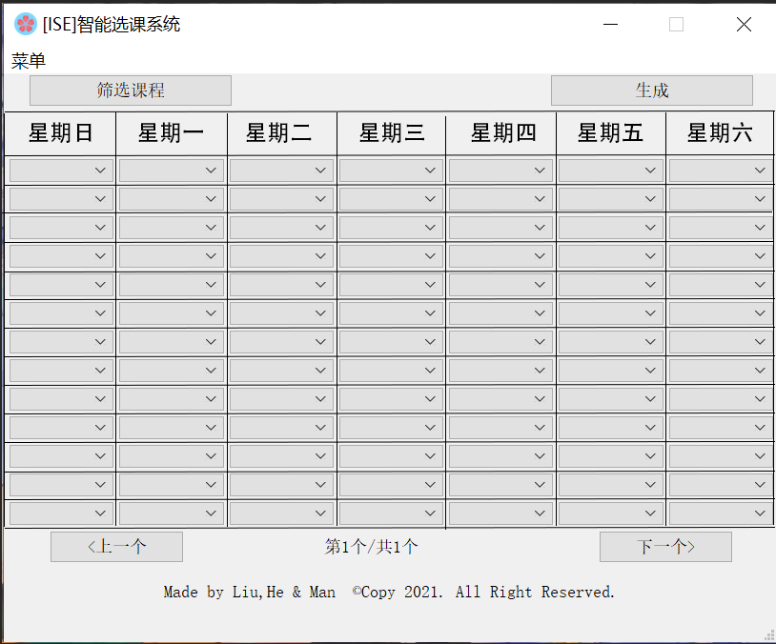
主界面
筛选出符合个人需求的课程库，生成匹配自己需求的课表
画面简洁，极易上手
首页显示结果课表，并可查看同时间可替换课程
切换不同结果，查看不同时间安排类型的课表
版权

Slide 14
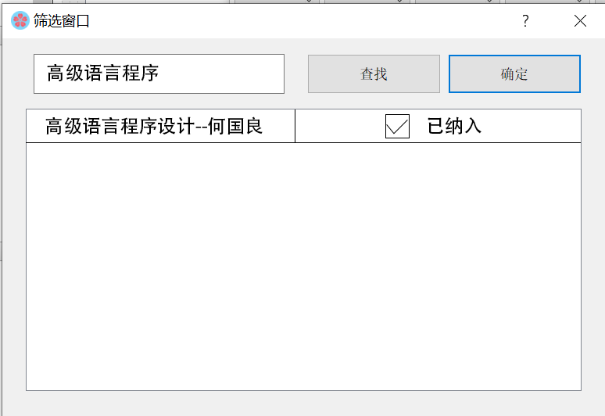
筛选窗口
支持模糊搜索
复选框快速选择
交互简洁

Slide 15
3
可行性与分工

Slide 16
数据存储
采用小组讨论的数据哈希表结构，充分利用STL自带模板，在不调用数据库的情况下达到超快读取
数据存储
查找与筛选
使用深度优先搜索与剪枝思想，以时间为搜索树，尽可能优化查找时间
查找与筛选
图形界面
借用QT通用窗体框架，高效渲染窗体并实现事件并发，从而给用户最好的交互体验
图形界面

Slide 17

数据存储
采用小组独创数据哈希表结构，充分利用STL自带模板，在不调用数据库的情况下达到超快读取
数据存储
查找与筛选
使用深度优先搜索与剪枝思想，以时间为搜索树，尽可能优化查找时间
查找与筛选
图形界面
借用QT通用窗体框架，高效渲染窗体并实现事件并发，从而给用户最好的交互体验
图形界面
刘星宇
何姜杉
满伯明
Idiot Service Establisher forever

Slide 18
展望。。

Slide 19
Thanks!
ISE4ever
智能选课系统

